Slide 1
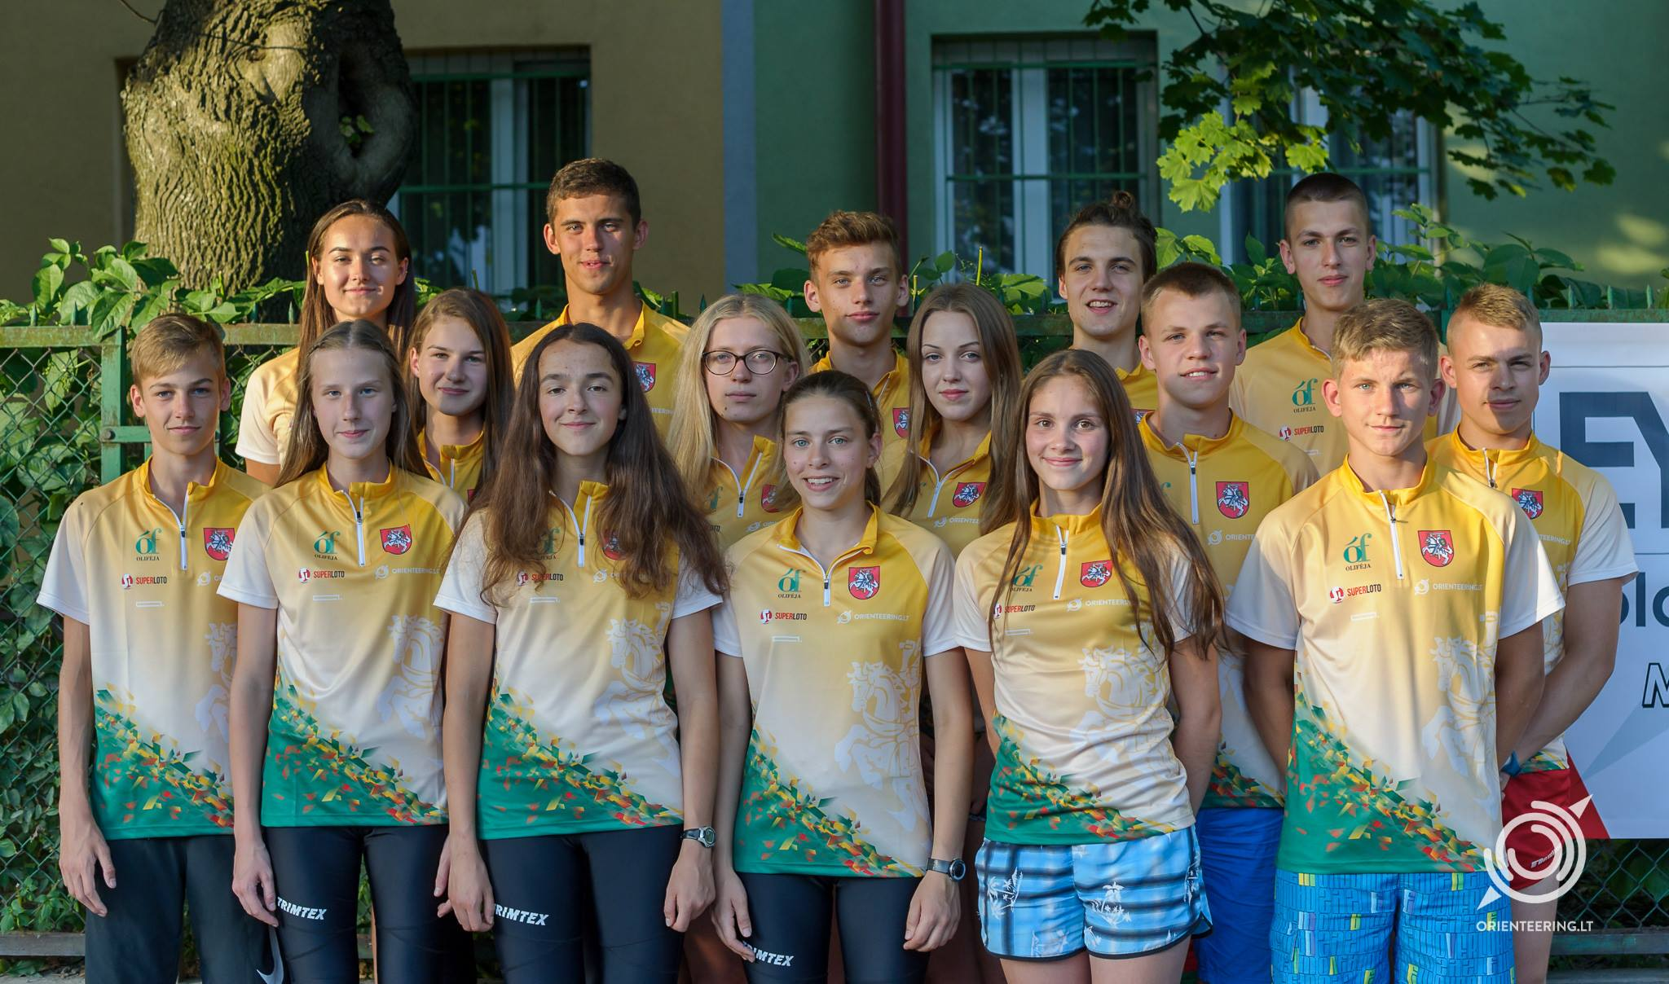
2018 metų sezono aptarimas

Slide 2
Pasirengimas sezonui
Trys pagrindinės stovyklos:
2018.01 26-28 Klaipėda
2018.02 19-23 Druskininkai
2018.03 9-11 (vieta bus patikslinta)
Kviečiame naudotis proga, dalyvauti, kelti savo pasirengimo lygį kartu su stipriausiais bendraamžiais!

Slide 3
Pagrindiniai sezono startai

Slide 4
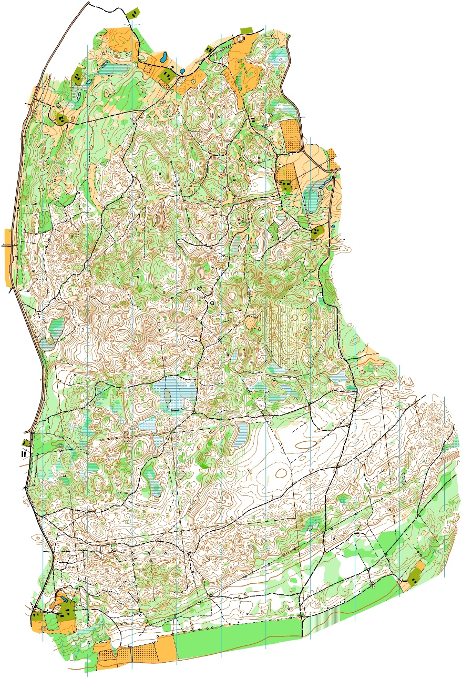
Baltijos šalių čempionatas
2018.05.26-27 Latvija, Kraslava
Programa:
05.25 Atvykimas, modelis
05.26 11:00 Ilga trasa
05.27 11:00 Estafetės
Ilgos trasos žemėlapio mastelis 1:15000, MW14E grupei – 1:10000.
Estefetėse visoms grupėms 1:10000. Horizontalių laiptas 2.5m.
Vyrauja spygliuočių miškas, kirtimų nedaug. Yra daug įvairių reljefo formų. Maksimalus aukščių skirtumas 50m. Bėgamumas nuo gero iki vidutinio.

Slide 5
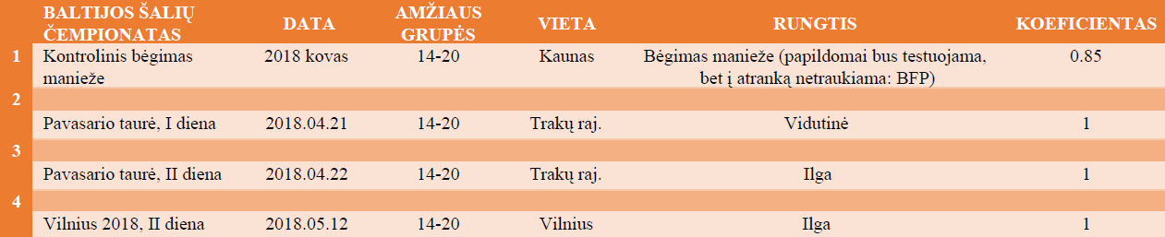
Atranka į Baltijos šalių čempionatą
Maniežo distancijos: VM14 – 1km, VM16 - 2km, VM18/20 - 3km.
Baltijos šalių čempionato (BOC) atrankai rengiamos ketverios atrankinės, iš kurių sumuojami trys geriausi rezultatai. Bėgimas manieže privalomas.*
Rinktinė į BOC sudaroma:
16 ir 18 m. amžiaus grupėse:
3 pagal atrankinių varžybų koeficientus, 2 mokinių komiteto sprendimu.
14 ir 20 m. amžiaus grupėse:
2 pagal atrankinių varžybų koeficientus ir 2 mokinių komiteto sprendimu.
Rinktinės sudėtis skelbiama www.orienteering.lt puslapyje 2018.05.16
*Nedalyvaujant kontroliniame bėgime manieže atsirinkti i rinktinę galima tik trenerių sprendimu.

Slide 6
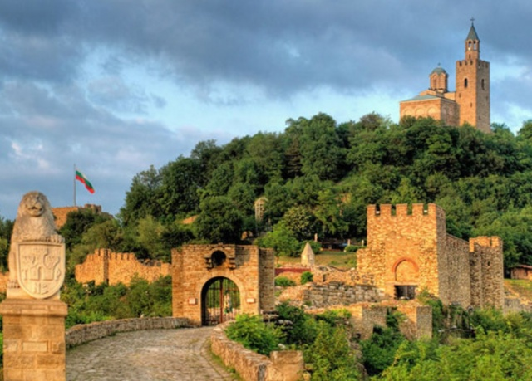
Europos jaunių, jaunučių čempionatas
2018.06.28-07.01, Tarnovo, Bulgarija
Programa:
06.28 Atvykimas, akreditacija, modelis
06.29 10:30h-12:30h Sprintas
06.30 10:00h-14:00h Ilga trasa
07.01 10:00h-13:00h Estafetės

Slide 7
Sprintas
Pakankamai kalnuota vietovė, daug mažų asfaltuotų (arba akmenuotų) takelių, siauri laiptukai, sienutės. 70% vietovės užima tvirtovė.

Slide 8
Ilga trasa
Statūs šlaitai su daugybe mikroformų – viršūnėlės, upelių slėniai, terasos. Kai kur yra akmenų, akmenuoto grunto, uolų.. Augmenija lapuočių, įvairi. Didžioji dalis vietovės (80%) yra gero bėgamumo ir matomumo su nemažai įvairių takelių ir kelių.

Slide 9
Estafetės
Gana kalnuota vietovė su plynaukšte. Kai kur yra akmenų, uolų. Augmenija įvairi. Matomumas ir prabėgamumas vietomis prastas dėl augmenijos ir akmenuoto grunto. Yra įvairių kategorijų kelių ir takelių.

Slide 10
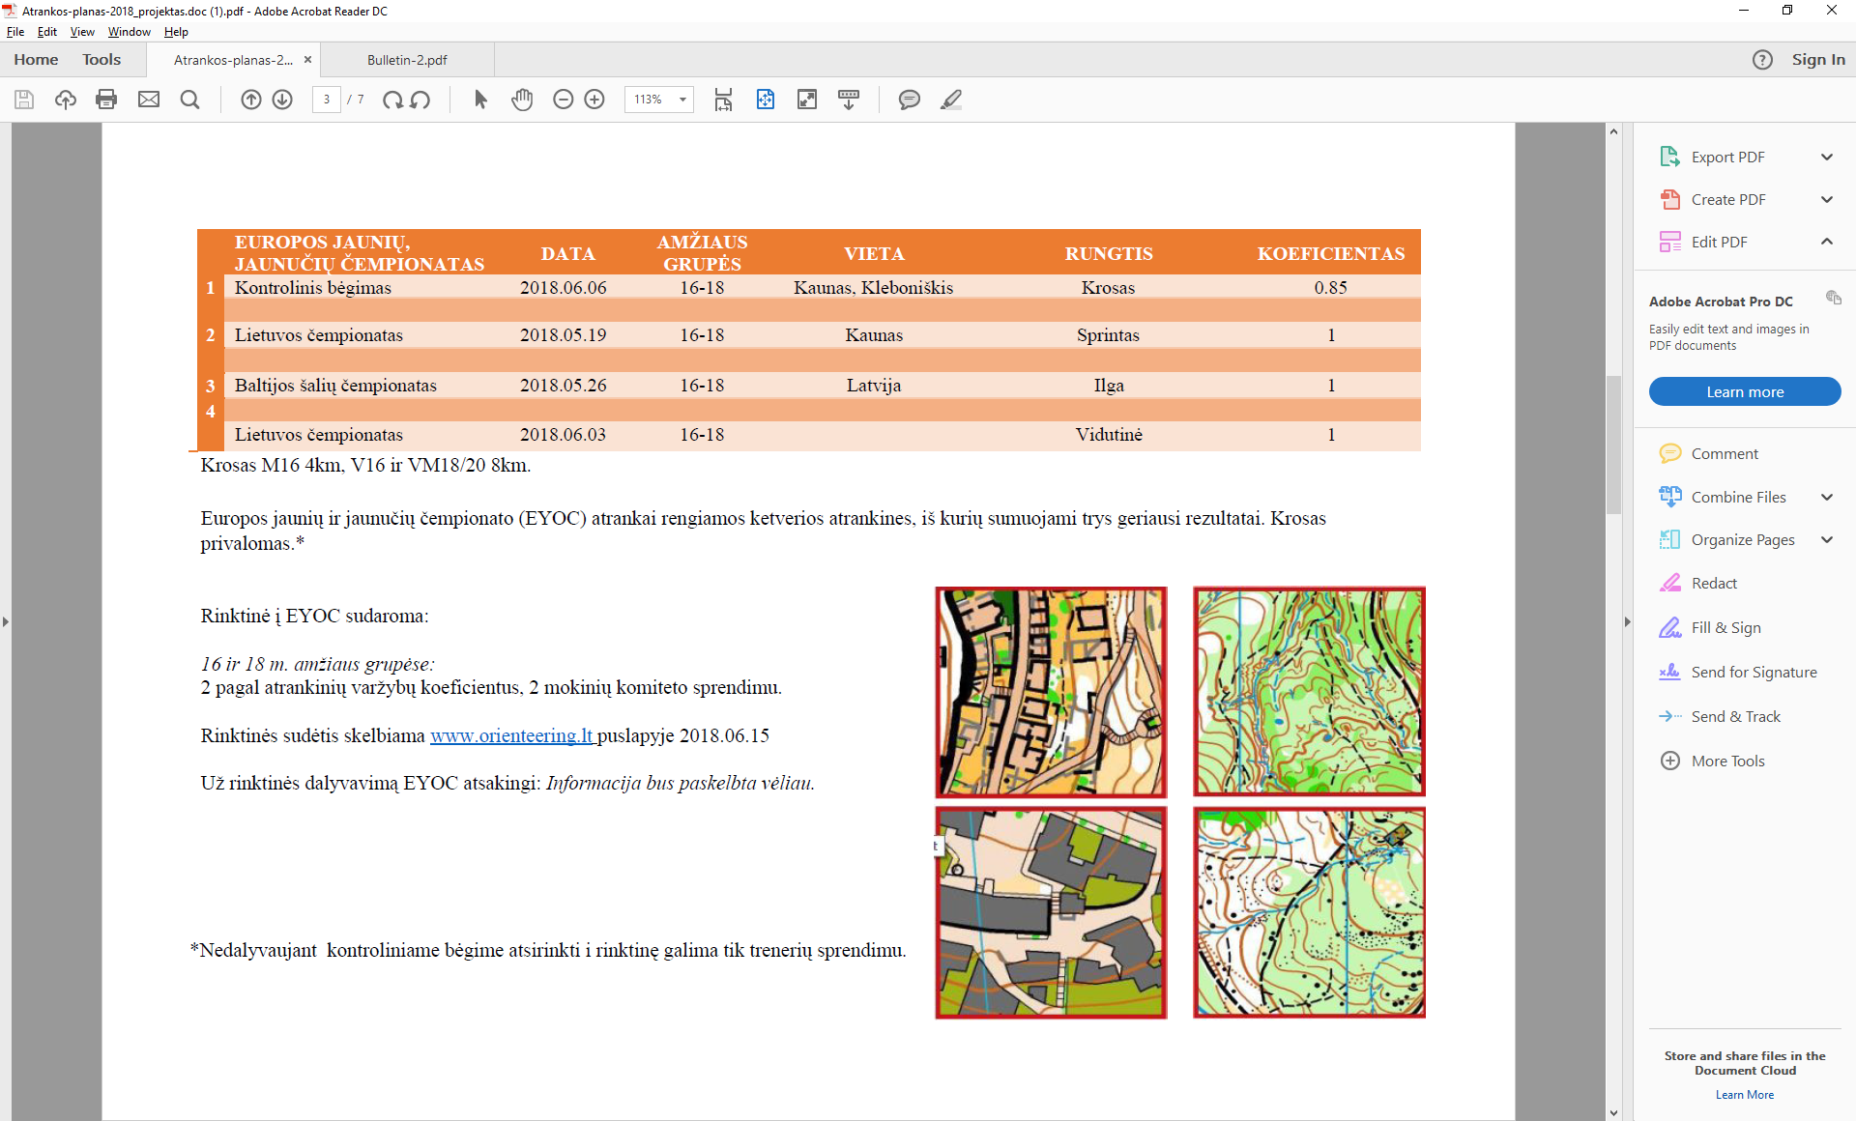
Atranka į EYOC
Krosas M16 - 4km, V16 ir VM18/20 - 8km.
Europos jaunių ir jaunučių čempionato (EYOC) atrankai rengiamos ketverios atrankinės, iš kurių sumuojami trys geriausi rezultatai.
Krosas privalomas.*
Rinktinė į EYOC sudaroma:
16 ir 18 m. amžiaus grupėse:
2 pagal atrankinių varžybų koeficientus, 2 mokinių komiteto sprendimu.
Rinktinės sudėtis skelbiama www.orienteering.lt puslapyje 2018.06.15
*Nedalyvaujant kontroliniame bėgime atsirinkti i rinktinę galima tik trenerių sprendimu.

Slide 11
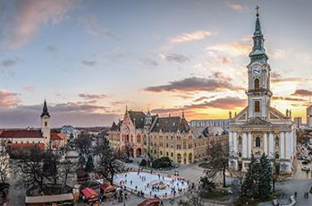
Pasaulio jaunimo čempionatas
2018.07.07-15 Kecskemet, Vengrija
Programa:
07.08 Akreditacija, modelis, atidarymo ceremonija
07.09 Ilga trasa
07.10 Sprintas
07.11 Poilsis (modelis)
07.12 Vidutinės kvalifikacija
07.13 Vidutinės finalas
07.14 Estafetės

Slide 12
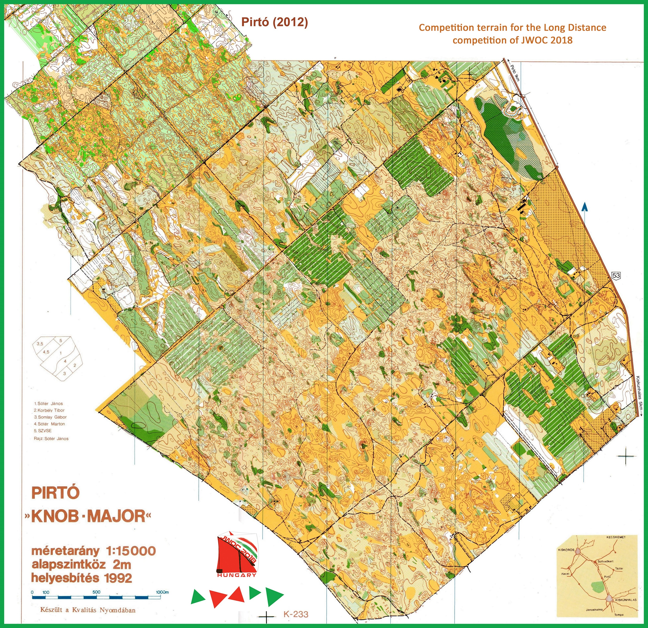
Ilga trasa
115-130 m virš jūros lygio. Labai įvairialypė vietovė su daug detalių, daug mažų 10-20m aukščio kalnelių. Vietovė leidžia aukštą bėgimo greitį, dideli ir maži miško lopai persipina su atviromis pievutėmis. Yra vietų ir su labiau apsodinta augmenija.
Atvirose vietose (pievose) bėgamumas labai geras, miške šiek tiek prastesnis. Matomumas gana geras. Nedaug kelių ir takelių.

Slide 13

Sprintas
90-100m virš jūros lygio. Kecskemet miesto centras. Vietovėje yra ir siaurų praėjimų tarp namų ir erdvių parkų su raižytu paviršiumi. Bėgamumas ir matomumas labai geras. Vyrauja apgyvendinta vietovė su daugybe kelių ir takelių.

Slide 14

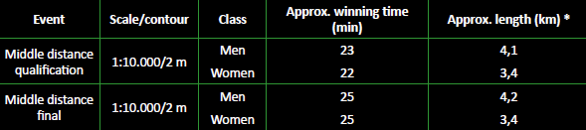
Vidutinė trasa
100-120m virš jūros lygio. Ši vietovė buvo naudojama kariuomenės treniruočių tikslams, todėl yra detali, kintanti, su daug 10-20m aukščio kalnelių.
Didžioji dalis vietovės yra atviros smėlio kopos, apaugę kadagiais, arba žolė. Navigacija – kaip labirinte, kadagių įveikti neįmanoma. Bėgamumą daugiausiai riboja vietos su kadagiais, bet yra ir vietų, kur orientavimasis paprastesnis ir galima bėgti greičiau. Matomumas – atitinkamai. Takelių ir kelių tinklas mažas.

Slide 15
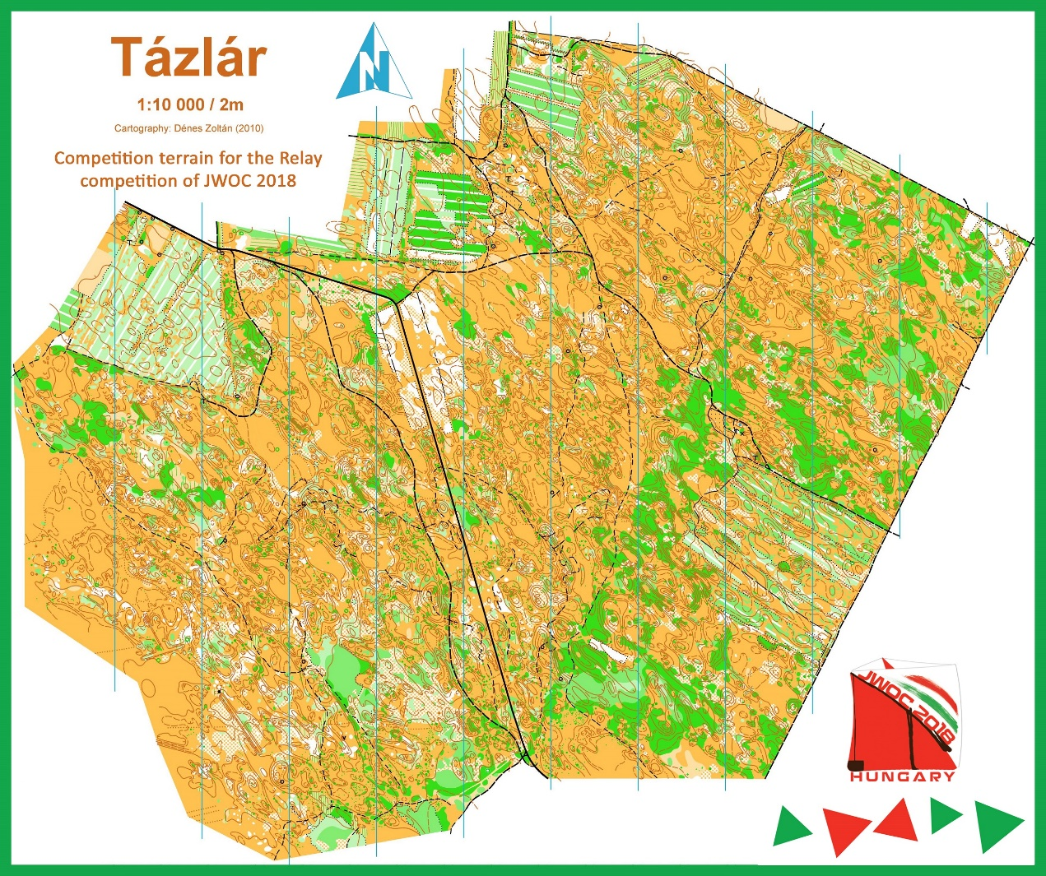

Estafetės
100-120m virš jūros lygio. Įvairių formų smėlio kopos. Daugiausiai pusiau atvira vietovė su medžiais ir krūmais. Kai kur tanki augmenija. Tokiose vietose bėgamumas apribotas, bet daugiausiai vyrauja gero bėgamumo vietovė. Matomumas ribojamas reljefo formų ir kai kur tankios augmenijos. Kelių ir takelių tinklas mažas.

Slide 16
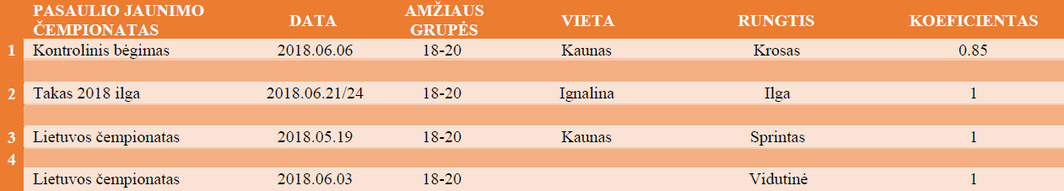
Atranka į JWOC
Krosas M16 4km, V16 ir VM18/20 8km.
Pasaulio jaunimo čempionato (JWOC) atrankai rengiamos ketverios atrankinės, iš kurių sumuojami trys geriausi rezultatai.
Krosas privalomas.*
Rinktinė į JWOC sudaroma:
20 m. amžiaus grupėse:
2 pagal atrankinių varžybų koeficientus, 2 mokinių komiteto sprendimu.
Rinktinės sudėtis skelbiama www.orienteering.lt puslapyje 2018.06.26
*Nedalyvaujant kontroliniame bėgime atsirinkti i rinktinę
galima tik trenerių sprendimu.

Slide 17
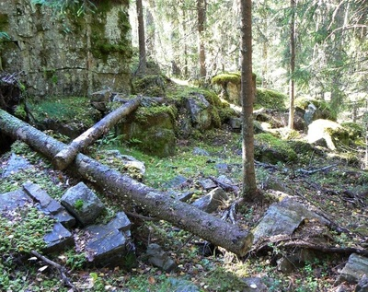
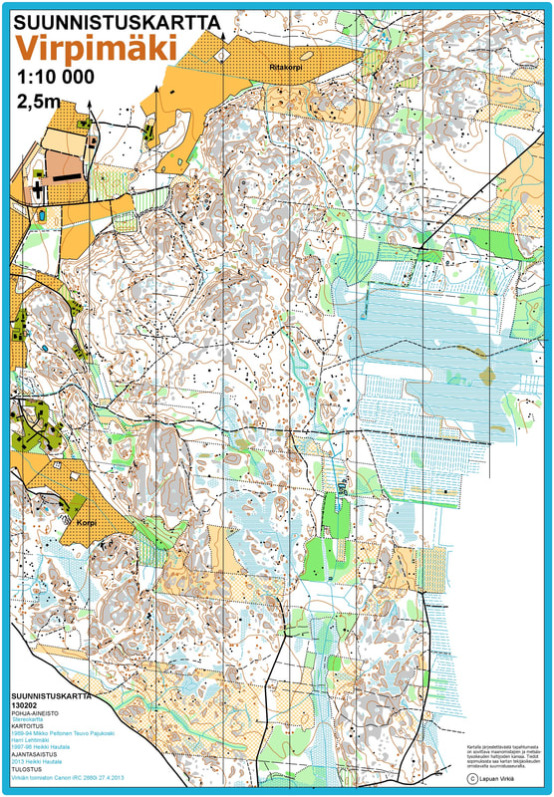
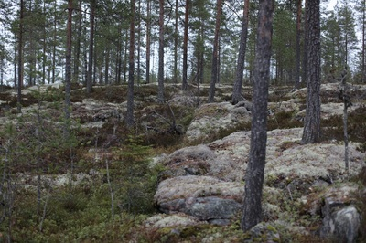
Pasaulio studentų čempionatas
2018.07.17-21 Kuortane, Suomija
Programa:
07.16 atvykimas, modelis, atidarymo ceremonija
07.17 Sprinto estafetės
07.18 Vidutinė trasa
07.19 Sprintas
07.20 Ilga trasa
07.21 Estafetės

Slide 18
Atranka į WUOC
Norintys/besiruošiantys dalyvauti Pasaulio Studentų čempionate (WUOC) iki sausio 31 dienos turi apie tai pranešti mokinių komitetui elektroniniu paštu vilius@aleliunas.lt .
Numatoma komandos sudėtis 4+4.
Rinktinė į WUOC sudaroma:
Lietuvos rinktinės nariai, atstovaujantys Lietuvai Europos čempionate bei Baltijos čempionate vyrų ir moterų elito grupėse užėmę 1-10 vietas, automatiškai patenka į Pasaulio studentų čempionatą.
Neatsiradus didesniam susidomėjimui, mokinių komitetas pats, pagal pasiektus rezultatus svarbiausiose metų varžybose, išrinks ir siūlys sportininkams dalyvauti čempionate.
Rekomenduojama dalyvauti kontroliniame krose Kaune, birželio 6 dieną.
Teisę teikti paraiškas dalyvavimui varžybose turi tik Lietuvos studentų sporto asociacija.
Rinktinės sudėtis skelbiama www.orienteering.lt puslapyje.

Slide 19
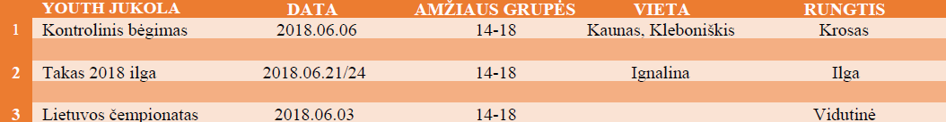
Youth Jukola
YOUTH JUKOLA - tai didžiausios vaikų, jaunučių ir jaunių estafetės Europoje. Varžybose, 7 etapuose, varžosi 14-18 m. sportininkai.
Preliminariai skelbiamas toks etapų pasiskirstymas:
Etapai Amžiaus grupės Trasos parametrai
I V/M -16 4-5 km
II V/M -16 4-5 km
III M -14 2-2,5 km
IV V/M -14 2-2,5 km
V M -16 3-4 km
VI M -18 4-5 km
VII V/M -18 5,5-7 km
Atrankai planuojamos trejos kontrolinės varžybos, iš kurių sumuojami du rezultatai. Bėgimas privalomas.*
Atsižvelgiant į atrankinių varžybų rezultatus bei mokinių komiteto sprendimą, bus sudaroma Igtisos
klubo remiama ir klubo vardu startuojanti komanda.
Prieš YOUTH JUKOLA bus organizuojama 2-3 dienų stovykla varžybų vietovėje.
Komandos sudėtis skelbiama www.orienteering.lt puslapyje.
Už komandos dalyvavimą Youth Jukola atsakingas: Vilius Aleliūnas.

Slide 20
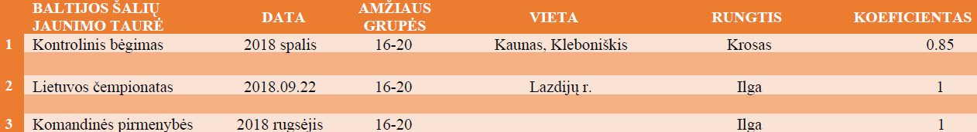
Baltijos šalių jaunimo taurė
2018.10.20-21 Šiauliai, Lietuva
Baltijos šalių jaunimo taurės (BJC) atrankai rengiamos trejos atrankinės, iš kurių sumuojami du rezultatai. Bėgimas privalomas.*
Rinktinė į BJC sudaroma:
16-20 m. amžiaus grupėse:
3 pagal atrankinių varžybų koeficientus, 2 mokinių komiteto sprendimu.
Rinktinės sudėtis skelbiama www.orienteering.lt puslapyje.
*Nedalyvaujant kontroliniame bėgime atsirinkti i komandą galima tik trenerių sprendimu.
Bendros nuostatos visoms rinktinėms :
Atrankos varžybose skaičiuojamas dalyvio taškų kiekis pagal formulę: Taškai = (2 – dalyvio
laikas/nugalėtojo laikas) x 100)
Pastaba: Neįvykus numatytoms varžyboms, atrankos varžybos keliamos į kitas varžybas.
Neįvykus jokioms varžyboms, rinktinės kiekis ir sudėtis bus sudaroma komiteto sprendimu. OS
bėgte komitetas pasilieka teisę keisti atrankos tvarką, jei dėl nenumatytų sąlygų keičiasi varžybų
kalendorius.

Slide 21

Privalai žinoti, į kurį uostą plauksi, kad teisingai pasirinktum palankų vėją, kuris nupūstų Tave tenai.
LIUCIJUS ANĖJUS SENEKA
(55 M. PR. KR, - 40 M. PO KR.)

